Slide 1
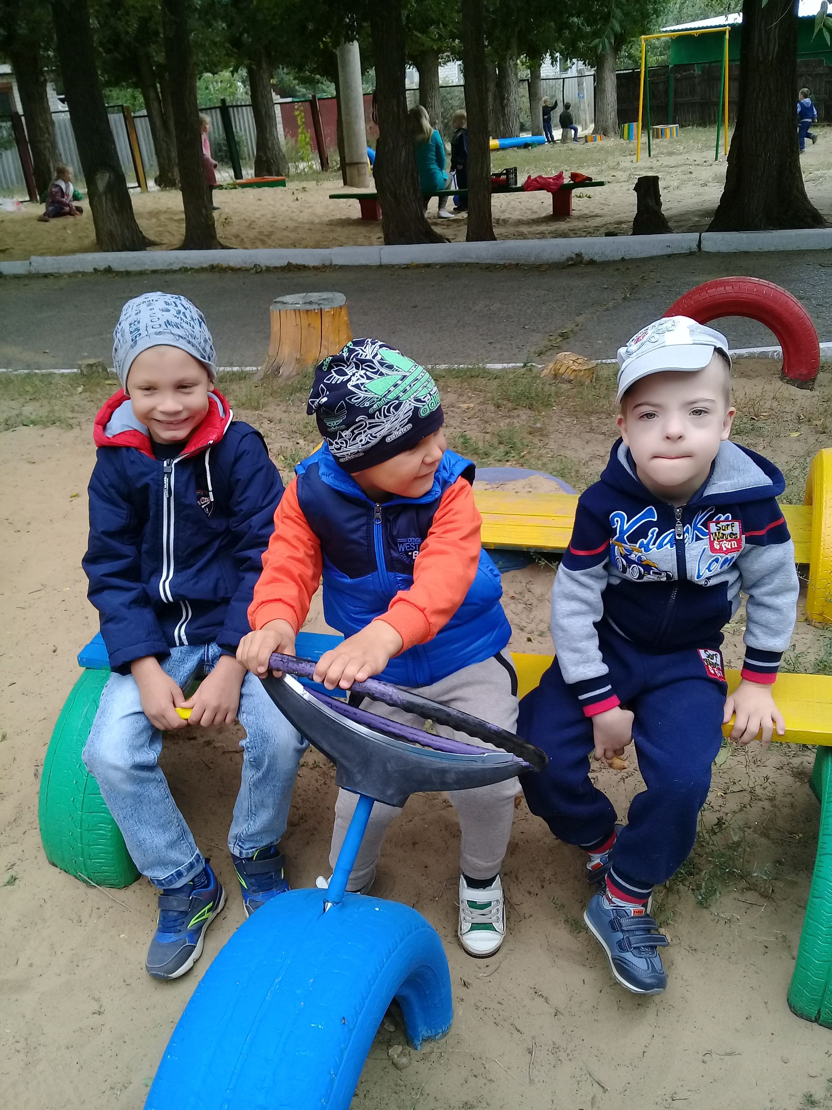
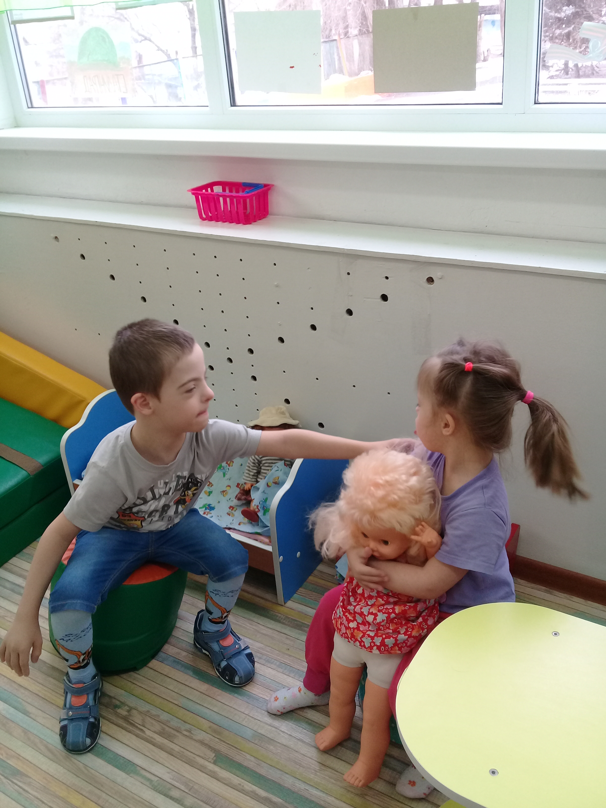
Сюжетно-ролевые игры по профориентации с детьми с ОВЗ
Подготовила: воспитатель первой квалификационной категории Старикова Юлия Ринатовна

Slide 2
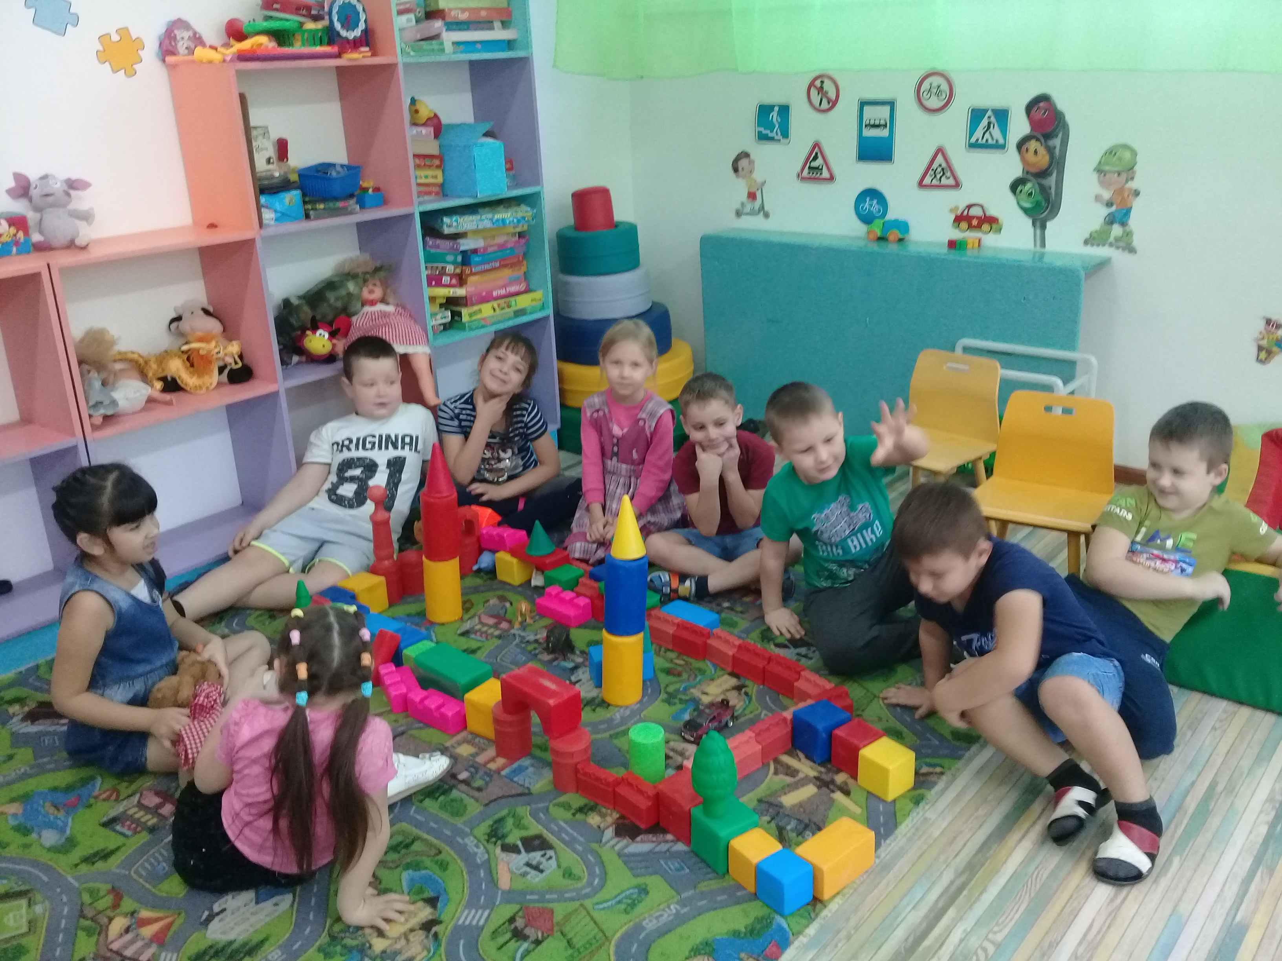
На сегодняшний день одним из приоритетных направлений является интеграция детей с ограниченными возможностями здоровья в полноценную социальную жизнь. Готовить такого ребенка к жизни в современном обществе необходимо начиная с детского сада.
Перед нами стоит задача сформировать у детей знания, умения и навыки необходимые им в быту, а в будущем и в самостоятельной жизни. Дошкольная группа-первая ступень в формировании базовых знаний о профессиях.
В ФГОС дошкольного образования один из аспектов образовательной области "Социально-коммуникативное развитие" направлен на достижение цели формирования положительного отношения к труду. Поэтому уже в дошкольном возрасте необходимо формировать у детей элементарные представления о многообразии профессий, прививать зачатки понимания профессионального труда взрослого человека.

Slide 3
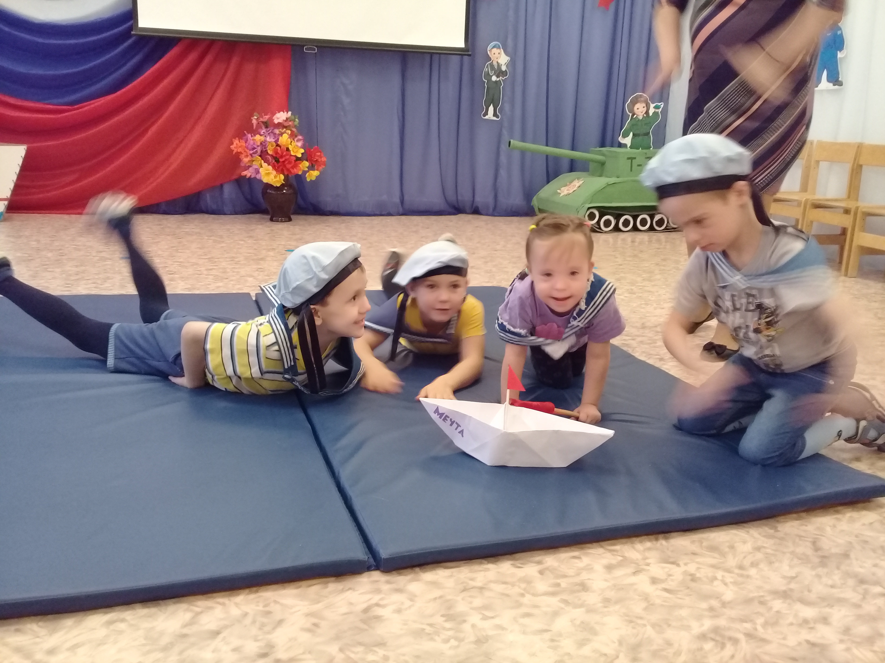
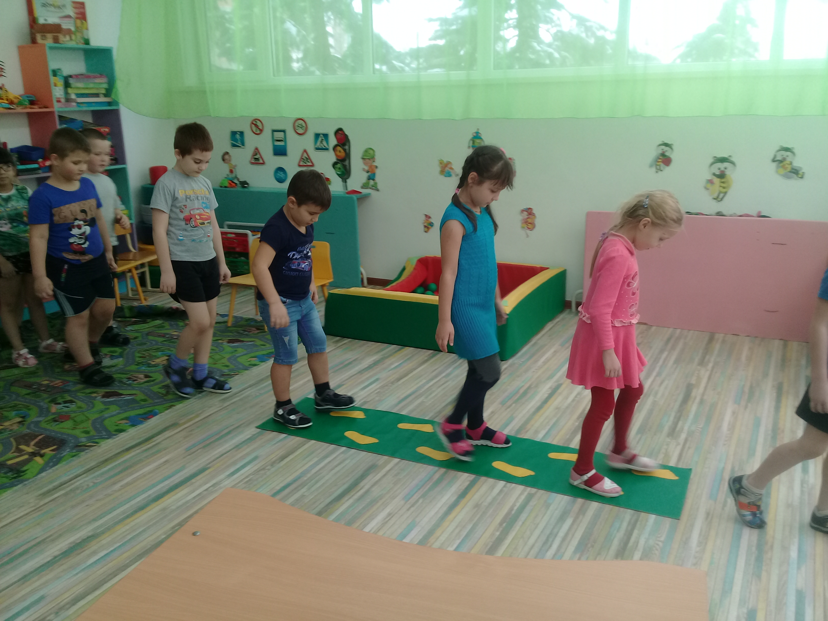
Текст слайда
В связи с особенностями развития, у детей с ограниченными возможностями не происходит спонтанное усвоение общественного опыта, поэтому они нуждаются в целенаправленном обучающем воздействии. И в этом огромное значение имеют ПРОФОРИЕНТАЦИОННЫЕ СЮЖЕТНО-РОЛЕВЫЕ ИГРЫ. Они выполняют огромную роль в процессе развития детей, их социализации и профориентации.
В сюжетно-ролевой игре происходит воспроизведение детьми взрослого мира. Здесь дети создают воображаемую ситуацию, перевоплощаются в образы окружающих его взрослых, беря на себя роли.
С целью повышения эффективности работы по ранней профориентации детей с овз посредством сюжетно-ролевых игр реализуется следующая система работы:
1 Организация образовательной деятельности в сюжетно-ролевых играх, направленных на знакомство детей с овз с профессиями взрослых.
2.Создание развивающей предметно-пространственной среды.
3.Организация взаимодействия с родителями.
Для того, чтобы организовать сюжетно-ролевую игру необходимо провести большую предварительную работу.

Slide 4
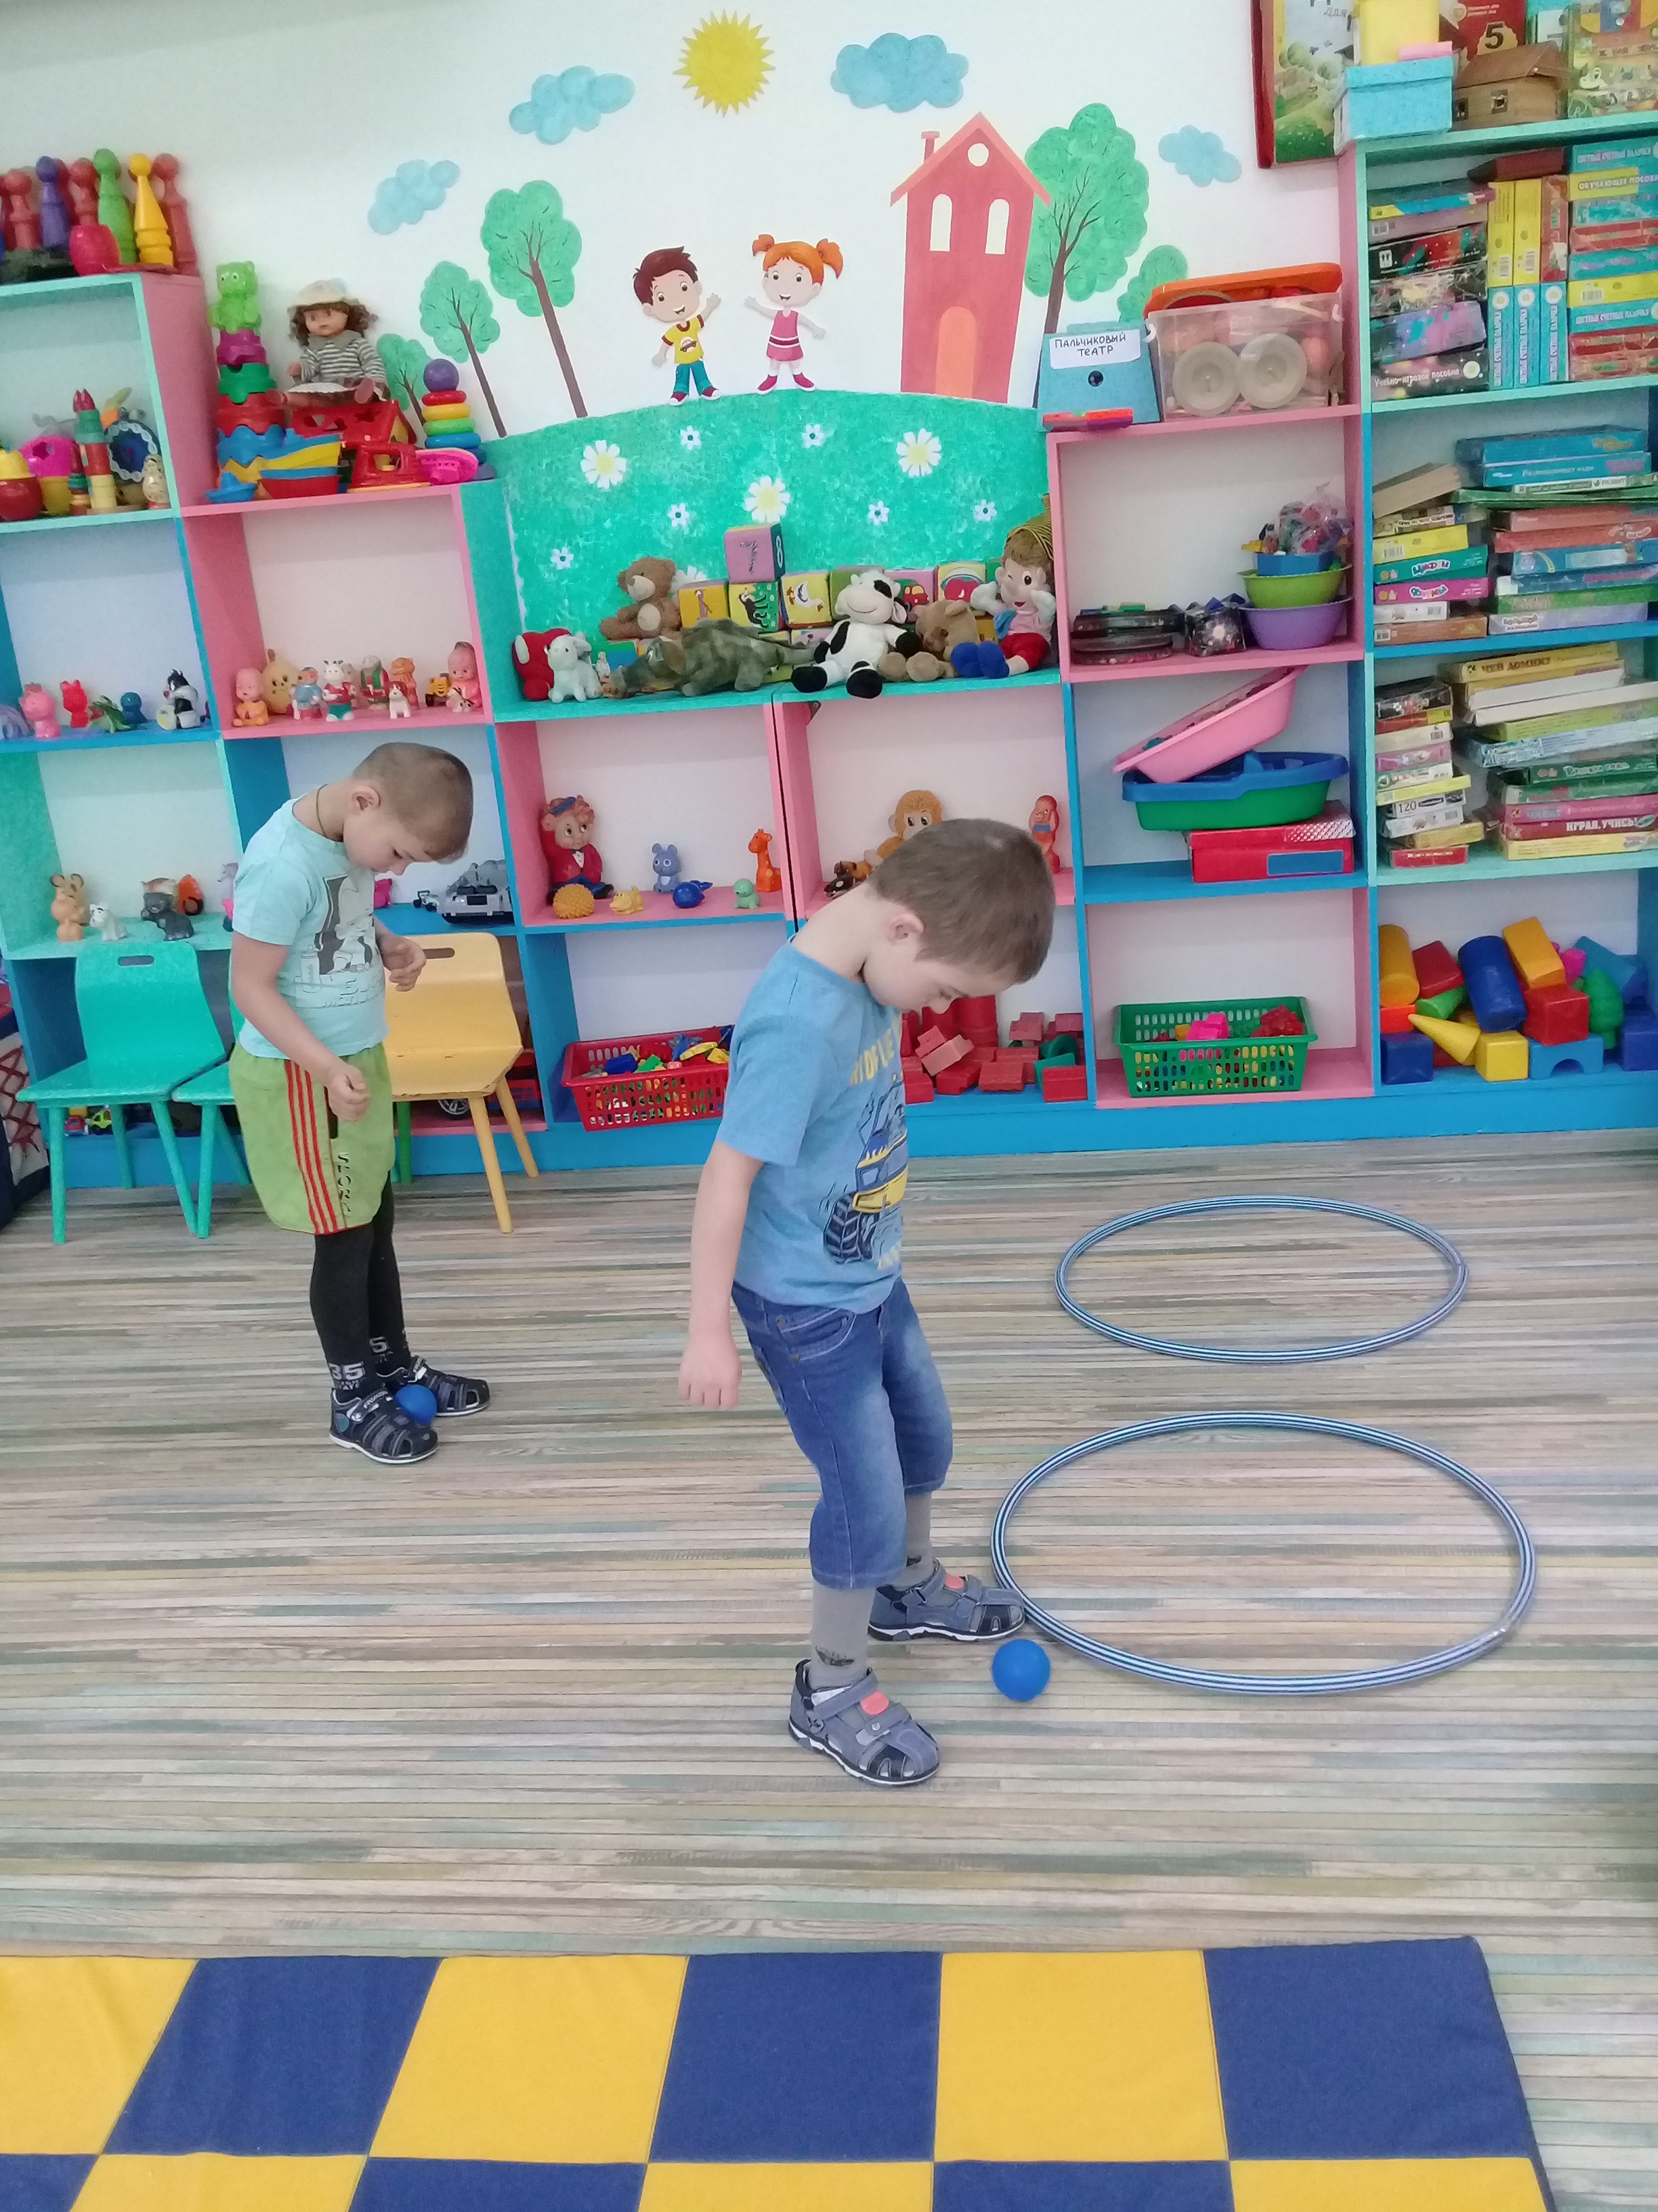
Этапы.
В своей работе для организации профориентационных сюжетно-ролевых игр использую 3 этапа формирования сюжетно-ролевой игры:
На начальном этапе создаю эмоциональное отношение к игрушкам, игровой ситуации и формирую ориентировочную деятельность детей. Под руководством взрослого дети выполняют последовательные игровые действия, учатся правильно соединять отдельные игровые действия в логически связанную цепочку

Slide 5
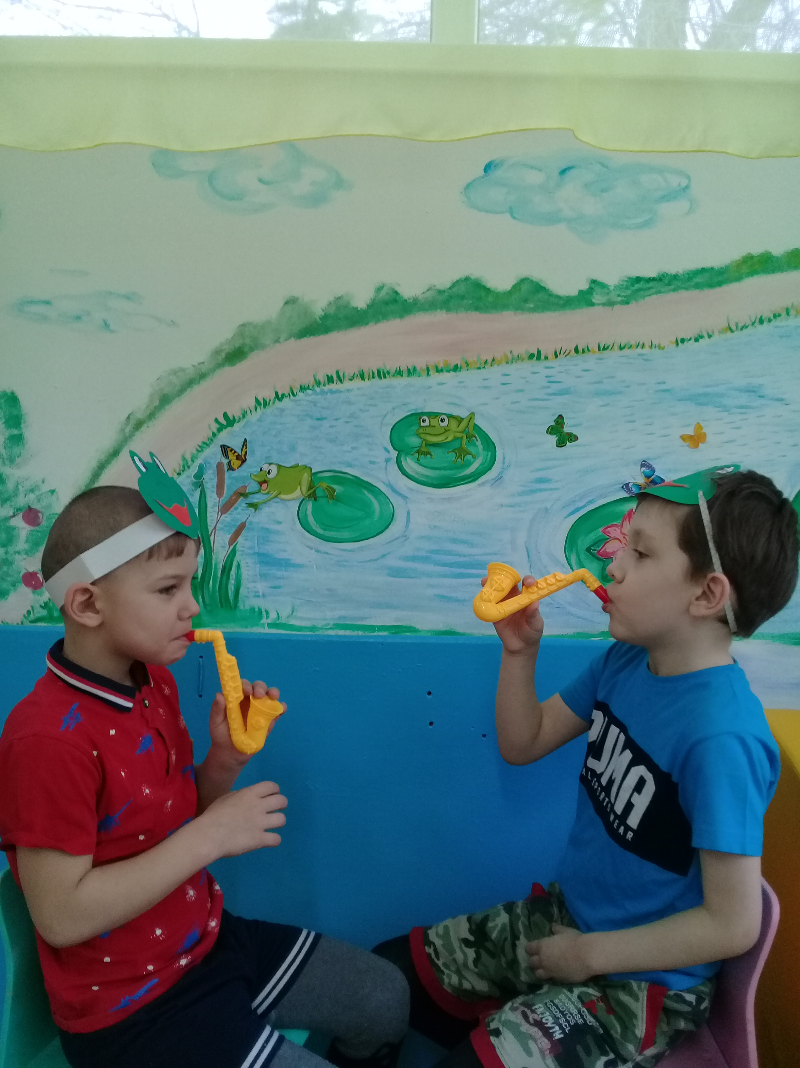
На следующем этапе мы переводим внимание ребенка в игре от действия с игрушками на взаимодействие с партнером. Мы учим детей брать на себя игровую роль.
Для формирования ролевого поведения начиная совместную игру с детьми, используем парные роли, хорошо знакомые ребенку по его жизненной практике, например: доктор-больной, продавец-покупатель и т.д.
И здесь главным моментом является воспроизведение деятельности взрослых людей. Учим ролевому взаимодействию, чтобы ребенок мог вести ролевой диалог.

Slide 6
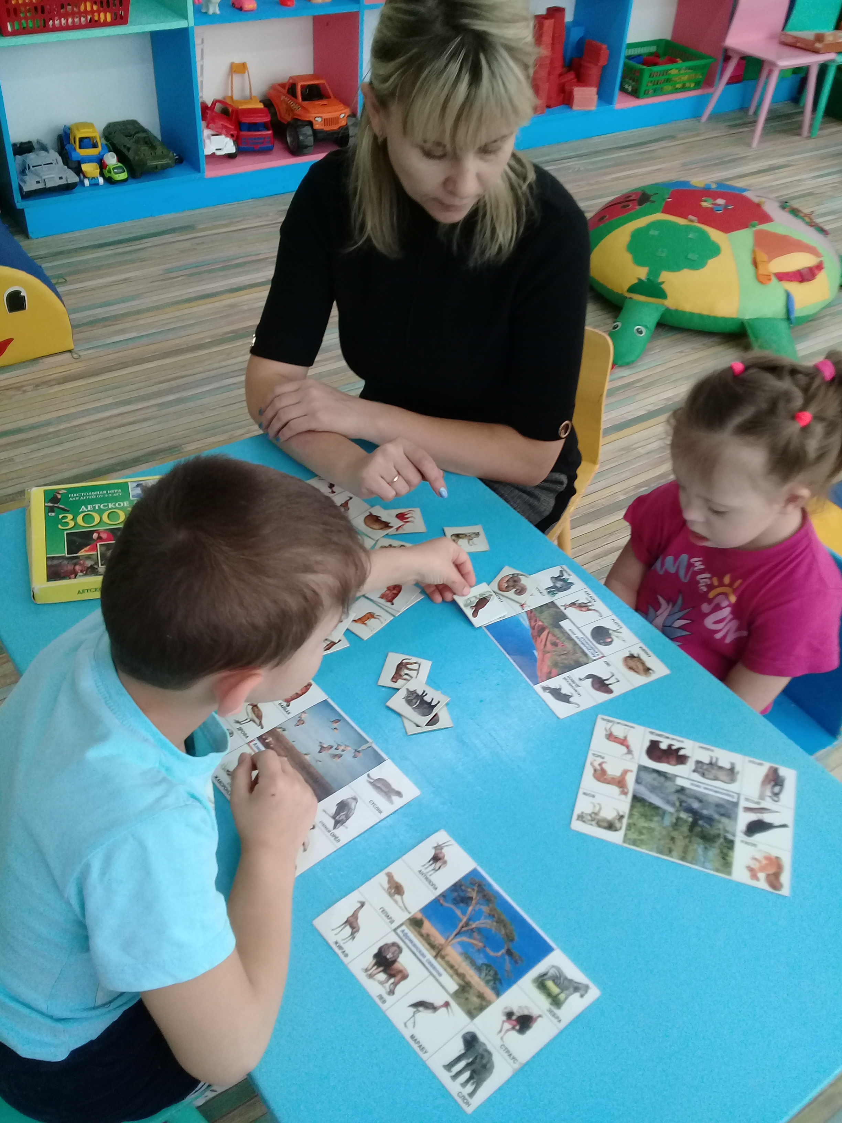
На третьем этапе- учим детей изменять свое ролевое поведение в соответствии с разными ролями партнеров.
Начинать такую работу целесообразно с каждым из детей индивидуально.
Меняя роли в игре, мы каждый раз развертываем новый диалог со своим основным партнером (например: разговариваем с врачом как пациент, как медсестра. Или как ученик с учителем).

Slide 7
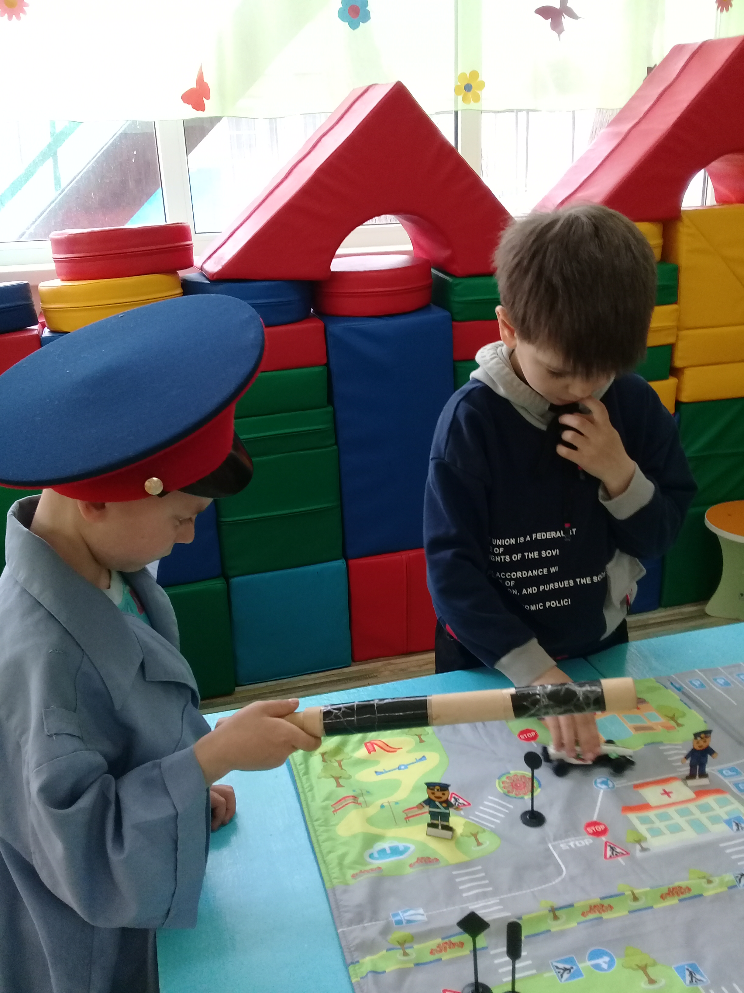
Хотелось бы отметить, что формирование представлений детей с ОВЗ о труде взрослых через сюжетно-ролевую игру - это необходимый и результативный процесс, которым управляет взрослый, используя в своей деятельности все возможности для обучения и приобщения их к миру профессий.
ИМЕННО В СЮЖЕТНО-РОЛЕВОЙ ИГРЕ: -РАЗВИВАЕТСЯ РАЗГОВОРНАЯ РЕЧЬ, ОБОГОЩАЕТСЯ И РАЗВИВАЕТСЯ СЛОВАРЬ ДЕТЕЙ С ОВЗ; -РЕБЕНОК УЧИТСЯ ПОДРАЖАТЬ ДЕЙСТВИЯМ ВЗРОСЛЫХ, У НЕГО ФОРМИРУЕТСЯ КУЛЬТУРА ОБЩЕНИЯ, УВАЖЕНИЕ К ПРОФЕССИЯМ; -СИСТЕМАТИЗИРУЮТСЯ И УГЛУБЛЯЮТСЯ ЗНАНИЯ О ЛЮДЯХ РАЗНЫХ ПРОФЕССИЙ, ПРЕДСТАВЛЕНИЯ О ТРУДОВОЙ ДЕЯТЕЛЬНОСТИ.

Slide 8


